Slide 1
世 界
世 界
动 物 日
动 物 日
同一个世界 同一片天空
保护动物 人人有责

Slide 2
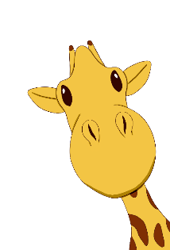
目 录
目 录
世界动物日介绍
世界上濒临灭绝的29种珍稀动物
这些有趣的动物你知道吗？
保护动物，我们该怎么做？
同一个世界 同一片天空
保护动物 人人有责

Slide 3
0 1
0 1
世界动物日介绍
同一个世界 同一片天空
保护动物 人人有责

Slide 4
世界动物日介绍
“世界动物日” (World Animal Day) ：10月4日
这是为了纪念意大利修道士圣·弗朗西斯，以及他所倡导的“向献爱心给人类的动物们致谢”的理念
设立宗旨：
生态学家的最初目的是希望借此唤起世人关注濒危生物，慢慢才发展为关怀所有动物。
“世界动物日”的对象是全人类，特别是关心动物人士，因为圣方济各曾和小鸟建立融洽、和谐的关系。
庆祝“世界动物日”的宗旨在于宣传饲养伴侣动物所带来的乐趣，让公众意识到动物对人类社会所做的贡献，同时促使各个动物保护组织齐心协力，推动人们以负责任的态度饲养伴侣动物。

Slide 5
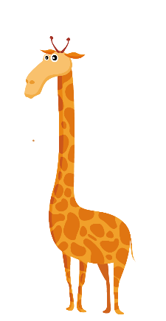
世界动物日介绍
节日起源
弗朗西斯于1182年诞生于意大利阿西西地区一个富裕的布商家庭。他于1206年摈弃了所有物质财富而创建了弗朗西斯修道院。他长期生活在阿西西岛上的森林中，热爱动物并和动物们建立了“兄弟姐妹”般的关系。他要求村民们在10月4日这天“向献爱心给人类的动物们致谢”。
1931年，许多生态学家在意大利佛罗伦萨召开会议，正式提议设立“世界动物日”。他们选取了圣方济各的主保瞻礼日即10月4日这一天作为纪念日。并自20世纪20年代开始，每年的这一天，在世界各地举办各种形式的纪念活动。

Slide 6
0 2
0 2
世界上濒临灭绝的29种珍稀动物
同一个世界 同一片天空
保护动物 人人有责

Slide 7
濒临灭绝的29种珍稀动物
世界自然保护联盟濒危物种红色名录将物种保护级别设为9级，分别是：
灭绝 Extinct（EX）：如果1个生物分类单元的最后一个个体已经死亡，列为灭绝。
野外灭绝 Extinct in the Wild（EW）：如果1个生物分类单元的个体仅生活在人工栽培和人工圈养状态下，列为野外灭绝。
极危 Critically Endangered（CR）：野外状态下1个生物分类单元灭绝概率很高时，列为极危。
濒危 Endangered（EN）：1个生物分类单元，虽未达到极危，但在可预见的不久将来，其野生状态下灭绝的概率高，列为濒危。
易危 Vulnerable（VU）：1个生物分类单元虽未达到极危或濒危的标准，但在未来一段时间中其在野生状态下灭绝的概率较高，列为易危。

Slide 8
濒临灭绝的29种珍稀动物
近危 Near Threatened（NT）：当1个生物分类单元未达到极危、濒危或者易危标准，但是在未来一段时间后，接近符合或可能符合受威胁等级，该分类单元即列为近危。
无危 Least Concern（LC）：一个生物分类单元，经评估不符合列为极危、濒危或易危任一等级的标准，列为低危。
数据缺乏 Data Deficient（DD）：对于1个生物分类单元，若无足够的资料对其灭绝风险进行直接或间接的评估时，可列为数据不足。
未予评估 Not Evaluated（NE）：如果1个生物分类单元未经应用本标准进行评估，则可将该分类单元列为未予评估。

Slide 9
物种保护级别：
野外绝灭 Extinct in the Wild（EW）
Northern White Rhinoceros北白犀
白犀牛是现存体型第二大的犀牛，也是仅次于非洲象、亚洲象、非洲森林象和印度犀的现存第五大陆生动物。北白犀是白犀牛中的一个亚种，分布在非洲乍得、乌干达、苏丹等国的交界地。早在1960年代，北部白犀牛这个品种还有超过2000头。随着盗猎的盛行，北部白犀牛所处的几个国家政府无力对抗盗猎者，北部白犀牛的数量开始锐减。目前，世界上仅存3头北白犀，一雄二雌，雄性北白犀已经有44岁，无法自然生育了。

Slide 10
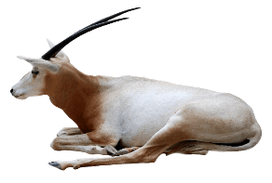
物种保护级别：
野外绝灭 Extinct in the Wild（EW）
Scimitar Oryx 弯角剑羚
弯角剑羚，又名白长角羚及白剑羚，以前生活于整个北非地区。现在一般认为弯角剑羚已经在野外灭绝，但有报道称小部份仍在尼日尔中部及乍得生存。人工饲养的弯角剑羚寿命在15-21岁

Slide 11
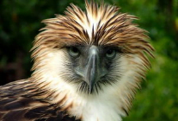
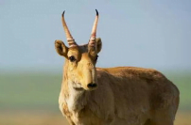
物种保护级别：
极危 Critically Endangered（CR）
Philippine Eagle食猴鹰
它们是全世界体型最大的老鹰，只出没在菲律宾丛林，且被菲律宾政府列为国鸟。
濒危主因：森林砍伐。依据菲律宾律法，杀害食猿雕将被判12年徒刑外加巨额罚金。
Saiga高鼻羚羊
栖息地为哈萨克、乌兹别克、土库曼斯坦、俄罗斯及蒙古。2002年被IUCN列为濒危。
主要因素有偷猎 （它们的角非常值钱）、传染性疾病和气候变化，严冬的厚雪覆盖令他们很难以草为食。

Slide 12
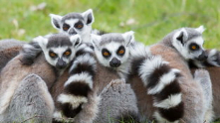
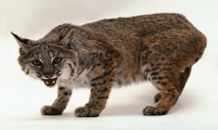
物种保护级别：
极危 Critically Endangered（CR）
Ring Tailed Lemur环尾狐猴
主要栖息地为马达加斯加南部的干燥土地及森林，从2000年至今数量剧减95%，剩下2000到2400只的环尾狐猴已被国际自然保护联盟 （IUCN）列为濒危物种。
濒危因素包括：栖息地遽减、猎捕及非法交易
Iberian Lynx伊比利亚猞猁
栖息地为西班牙西南部也叫西班牙猞猁）（多数出没在多尼亚纳国家公园，Doñana National Park），它们是全世界濒危状况最严重的猫科动物，2002年一度只剩100只，经过保育后目前为404只。不过20世纪初还有10万只，1960年代只剩3千只，濒危主因为猎捕 （1970年起禁止狩猎）。

Slide 13
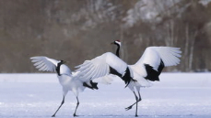
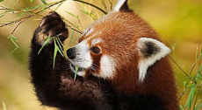
物种保护级别：
濒危 Endangered（EN）
Red Crown Crane丹顶鹤
丹顶鹤是世界濒危鸟类之一，其野生种群的个体总数在3000只左右。野外仅分布于东北亚地区，即俄罗斯东部、朝鲜半岛、蒙古、中国和日本（在北海道地区为留鸟）。每年的春天，丹顶鹤陆续迁往北方地区繁殖。在中国黑龙江的扎龙国家级自然保护区内，每年约有200对丹顶鹤在那里生儿育女，完成丹顶鹤家族的传宗接代任务。进入越冬期，它们则主要分布在中国的长江下游地区，其中以江苏盐城沿海滩涂的分布数量最多。
Red Panda小熊猫
小熊猫已被IUCN列入濒危物种“红色名单”，全世界数量仅剩2500只，光是东喜马拉雅山脉的数量过去50年来就减少了40%，非法狩猎是罪魁祸首

Slide 14
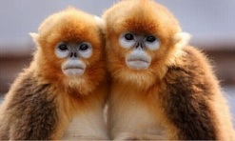
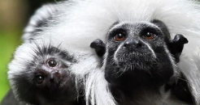
物种保护级别：
濒危 Endangered（EN）
Golden Snub Nosed Monkey川金丝猴
主要出没在中国中部及南部的高山，因此外号“雪猴”。逐渐失去栖息地的它们已被列为受威胁物种，主要以死树上的地衣为食，不幸的是死树都被人类收割走，大幅减少了它们的食物来源。
Pied Tamarin黑白柽柳猴
栖息地为巴西亚马逊热带雨林，人类对它们栖息地的大幅破坏，加上它们的敌对物种“赤掌獠狨”（red-handed tamarin）的竞争已造成濒危。

Slide 15
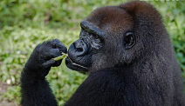
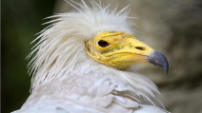
物种保护级别：
濒危 Endangered（EN）
Western Lowland Gorillas西部低地大猩猩
西部低地大猩猩除了人类之外，几乎没有其他天敌。然而，人类已经长达数个世纪一直在威胁着它们的生存。人类通过不断毁坏大猩猩赖以栖身的雨林，为了一尝大猩猩的美味而进行非法的捕杀，私人动物商人、运营失败的动物园和某些目光短浅的研究机构对于成年及年幼西部低地大猩猩进行过度抓捕和贩卖，这一切导致大猩猩陷入了灭绝的危机
Egyptian Vulture 埃及秃鹫
埃及秃鹫并不只是生活在埃及，它生活在至少45个国家里，跨越3大洲。但作为一个濒危物种，我们可能很快就不能再看到埃及秃鹫在天空中翱翔了。在过去的3个世纪里，这个孤独的大型鸟类（它的翼展宽度可以达到1.7米）在欧洲的数量至少下降了50%，在非洲和亚洲的数量也下降了。

Slide 16
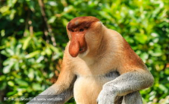
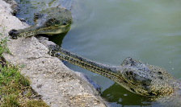
物种保护级别：
濒危 Endangered（EN）
Proboscis Monkey长鼻猴
栖息地有印尼、文莱及马来西亚，主要出没地为河川、沿海地区、红树林及沼泽，过去40年来数量减少50%的它们被列为“受威胁物种”（threatened）。栖息地的丧失，是它们受胁的主因
India Gharial印度恒河鳄
恒河鳄，又称“长吻鳄”，是一种淡水鳄鱼，能够生长至约 20尺，重约 350磅。主要分布响印度河、恒河、马哈拉迪河及布拉玛普特拉河这4条河当中。对环境要求较高，水质不好的地方活不了。因为独特的嘴部结构，他们只能以鱼类为食。由于过度捕杀，现在全世界只剩下少于 235只，主要栖息于印度和尼泊尔

Slide 17
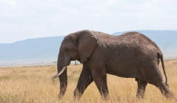
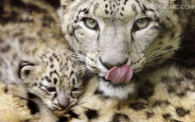
物种保护级别：
易危 Vulnerable（VU）
African Elephant非洲象
目前非洲象分布在撒哈拉以南非洲的37个国家。非洲的中部、东部和南部部分地区的广阔地域仍是象群栖息地，但是非洲大陆上的象群分布正日益碎片化。据估计，过去七年内，非洲象种群数量急剧减少了30%。
Snow Leopard雪豹
雪豹，多生活在海拔3000米以上的高寒地区，也被称作“雪山隐士”。据研究，全球60%的雪豹生活在中国。2017年9月，世界自然保护联盟（IUCN）官网发布消息称，基于新的雪豹种群调查数据，他们已经将雪豹（Panthera uncia）从濒危（EN）类别，“降级”为易危（VU）类别。

Slide 18
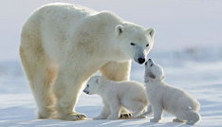
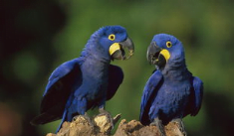
物种保护级别：
易危 Vulnerable（VU）
Polar Bear北极熊
在2015年北极熊的数量仅剩22000到31000只，预估未来35年将继续减少，全球变暖，污染严重仍旧是他们生存的最大敌人。
Hyacinth Macaw 紫蓝金刚鹦鹉
紫蓝金刚鹦鹉，是目前鹦鹉家族中最大的鹦鹉，体型硕大超过1米，体重超过1.5公斤。
亚马逊热带雨林地区，由于当地农业和畜牧业的过度开发，也严重威胁到紫蓝金刚鹦鹉的生存。紫蓝金刚鹦鹉的保护等级，在华盛顿公约附录一中为一级保育类鹦鹉。2009年，紫蓝金刚鹦鹉作为濒危鹦鹉品种，被正式列入《世界自然保护联盟》。

Slide 19
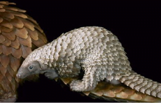
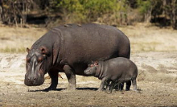
物种保护级别：
易危 Vulnerable（VU）
White Bellied Pangolin白腹长尾穿山甲
主要栖息地为非洲热带雨林、塞内加尔到肯亚之间的大草原及赞比亚。它们从2008年开始数量大减，2014年起已濒临绝种，如果再不进行保护，未来10到20年内将消失50%。
Hippopotamus河马
在坦桑尼亚，并不只有象牙受到“热捧”。一项新的研究表明，世界各国对河马牙的需求不断上涨，河马物种的生存不断受到威胁，这将直接导致该物种的灭绝。据世界自然保护联盟预测，在过去10年中，全球河马种群数量下降了7%到20%，预计未来30年内会再减少30%，以此速度计算，河马种群不到100年便会全部灭绝。

Slide 20
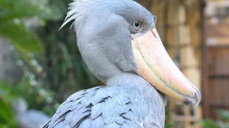
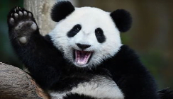
物种保护级别：
易危 Vulnerable（VU）
Shoebill鲸头鹳
栖息地为非洲中部及东部的热带雨林沼泽地区，嘴部的特殊形状使它们擅长捕鱼，不过人类的非法猎捕、栖息地破坏已造成他们的“易危”（vulnerable）局面，数量只剩5千到8千只
Giant Panda 大熊猫
大熊猫已在地球上生存了至少800万年，被誉为“活化石”和“中国国宝”，世界自然基金会的形象大使，是世界生物多样性保护的旗舰物种，属于中国国家一级保护动物。

Slide 21
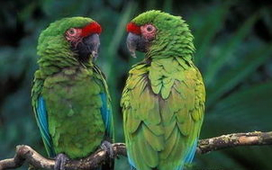
物种保护级别：
易危 Vulnerable（VU）
Military Macaw军舰金刚鹦鹉
军舰金刚鹦鹉曾经大量分布于从墨西哥到阿根廷的地区。1995年前，分布于墨西哥，从索诺拉州中部发生在格雷罗州太平洋坡，东新莱昂州和塔毛利帕斯州到圣路易斯波托a）和杜兰戈，莫雷洛斯州。2007在玻利维亚和阿根廷西北部的许多地区已经绝迹。2012在玻利维亚南部的21个已知有物种的地区，评估总数共有37只。在墨西哥，委内瑞拉和哥伦比亚的物种数量正面临持续下降的威胁，并预期会进一步的消亡

Slide 22
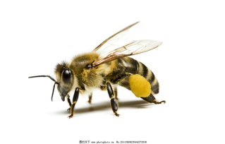
物种保护级别：
易危 Vulnerable（VU）
European Honey Bee欧洲蜜蜂
近年来世界各地有大量欧洲蜜蜂死于残翅病毒感染。杀虫剂也可能是导致欧洲蜜蜂锐减的原因。爱因斯坦曾预言：「如果蜜蜂从世界上消失,人类也仅仅剩下4年的光阴。」人类赖以维生的1330种作物中，逾1000多种需要蜜蜂授粉，没了蜜蜂，将引发食物链断裂的严重后果。除了美国，意大利、波兰、葡萄牙、中南美洲、中国台湾也陆续出现蜜蜂消失的情况

Slide 23
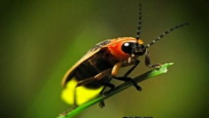
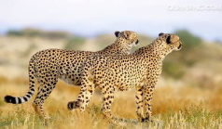
物种保护级别：
易危 Vulnerable（VU）
Fireflies萤火虫
中国萤火虫正从南往北呈加速消失的态势，其中青海、宁夏、内蒙古等省份已很难再采到样本。早在2007年11月，在天津举行的欧亚自然历史博物馆高层论坛上，与会专家表示：中国萤火虫正面临灭绝的危险。萤火虫的幼虫是肉食动物，它们以各种蜗牛、螺类、马陆等无脊椎动物为食，对环境的要求很高。
Cheetah With Cubs猎豹
从总体上看，全球猎豹数量趋于下降，估计只剩下约7100只，它们的活动区域也只占历史活动区域的9％。其中，亚洲猎豹受影响最大，目前只有伊朗剩下不到50只，津巴布韦的猎豹也在过去16年里从1200只降至最多170只

Slide 24
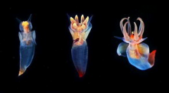
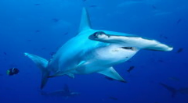
物种保护级别：
易危 Vulnerable（VU）
Sea Angels海天使
它们生活在南北冰洋深350米处，属于浮游软体动物，非水母。它们最喜欢极寒海域，随着全球的升温，它们的栖息地遭到威胁
Scallope Hammerhead Aggregation圆齿双髻锤头鲨
圆齿锤头鲨学名“路氏双髻鲨”。过去30年来，世界某些地区的圆齿锤头鲨数量锐减了99%
PPT模板 http:// www.PPT818.com/moban/

Slide 25
0 3
0 3
这些有趣的动物你知道吗？
同一个世界 同一片天空
保护动物 人人有责

Slide 26
这些有趣的动物你知道吗？
大象
河马
嘿嘿，我不能跳绳，因为太重
你知道吗？
我用汗水洗澡

Slide 27
这些有趣的动物你知道吗？
小狗
猫咪
我高兴时向右摇尾巴，不高兴的时候向左摇
我可是通常比博尔特跑得快

Slide 28
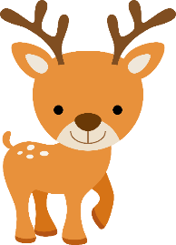
这些有趣的动物你知道吗？
公狮子
麋鹿
我每天每天睡20个小时
我的触觉很敏感，可以感知到苍蝇

Slide 29
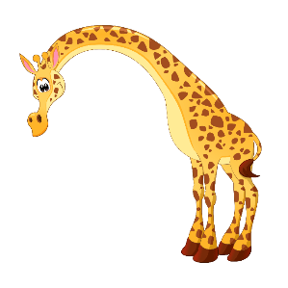
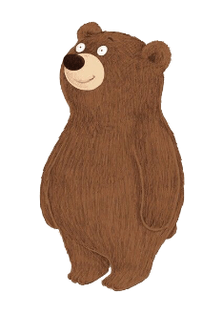
这些有趣的动物你知道吗？
熊
长颈鹿
我们的家庭，兄弟姐妹通常是异父同母的
呵呵，我们用舌头清洁耳朵

Slide 30
0 4
0 4
保护动物我们应该怎么做？
同一个世界 同一片天空
保护动物 人人有责

Slide 31
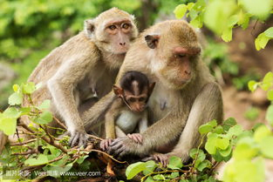
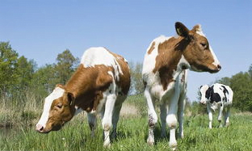
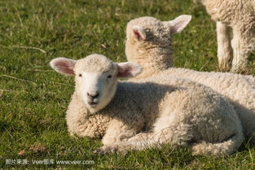
保护动物我们应该怎么做？
它们也有家人！！！

Slide 32
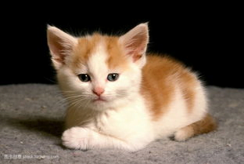
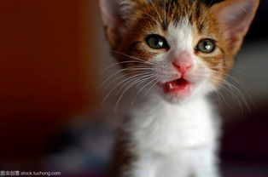
保护动物我们应该怎么做？
它们很可爱！！！

Slide 33
保护动物我们应该怎么做？
1.勿扰：对动物最好的保护，就是不干扰它们的自由生活。 2.勿买：偷猎背后，是仍然存在的消费市场。 野生动物不是商品，不要购买野生动物制品，否则，你很可能成为间接屠杀者。不要与野生动物付费合影。这些动物大部分是从野外捕获的，在游客面前之所以很“听话”，是由于它们可能服用了药物或经历过残酷训练。 3. 勿辱：圈养的海豚、鲸等海洋哺乳类无法满足其对动物福利的要求。应避免参观和参与圈养和展示海洋动物的场所及活动（如与海豚游泳），即便这些场所和活动看上去很有趣并可能出于教育目的。这些场所和活动却给动物造成了压力，也违背它们的天性。

Slide 34
这些有趣的动物你知道吗？
4.勿食：不吃野味,莫为口腹之欲，去做饕餮之徒。 5.最好在自然环境下观赏野生动物。许多动物园的饲养环境非常恶劣，连动物的基本需求都得不到满足。如果决定参观动物园，请事先了解该动物园是否遵守世界动物园及水族馆协会制定的《道德规范》。 6. 做保护志愿者，积极举报违法者

Slide 35
世 界
世 界
动 物 日
动 物 日
同一个世界 同一片天空
保护动物 人人有责

